Slide 1
古典微分几何
Classical Differential Geometry
主讲人：倪星宇
2024 年 5 月 27 日

Slide 2
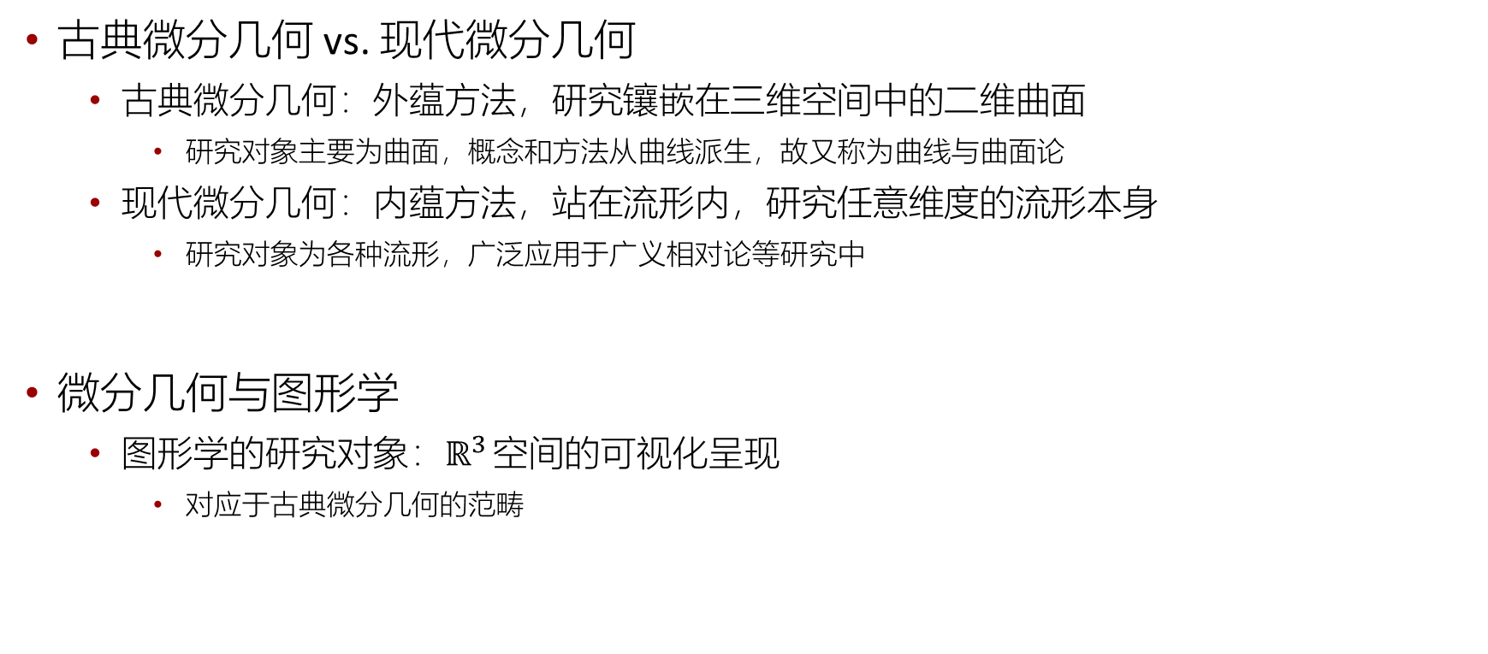
微分几何
古典微分几何 vs. 现代微分几何
古典微分几何：外蕴方法，研究镶嵌在三维空间中的二维曲面
研究对象主要为曲面，概念和方法从曲线派生，故又称为曲线与曲面论
现代微分几何：内蕴方法，站在流形内，研究任意维度的流形本身
研究对象为各种流形，广泛应用于广义相对论等研究中
微分几何与图形学
图形学的研究对象：$ℝ^{3}$ 空间的可视化呈现
对应于古典微分几何的范畴

Slide 3
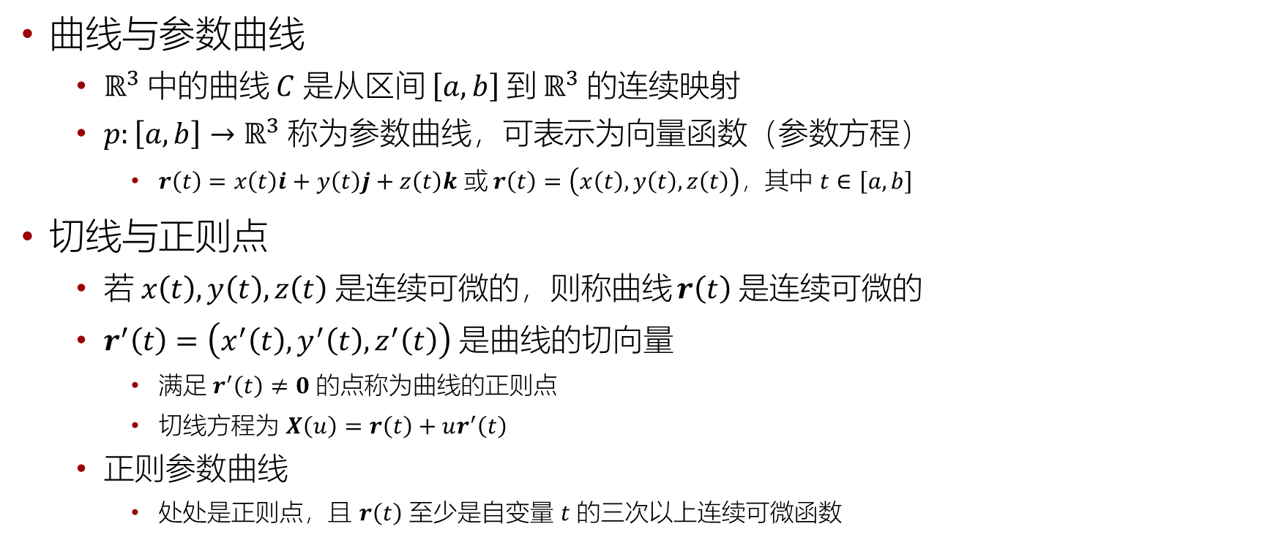
参数曲线
曲线与参数曲线
$ℝ^{3}$ 中的曲线 $C$ 是从区间 $\left[a,b\right]$ 到 $ℝ^{3}$ 的连续映射
$p:\left[a,b\right]→ℝ^{3}$ 称为参数曲线，可表示为向量函数（参数方程）
$r\left(t\right)=x\left(t\right)i+y\left(t\right)j+z\left(t\right)k$ 或 $r\left(t\right)=\left(x\left(t\right),y\left(t\right),z\left(t\right)\right)$，其中 $t∈\left[a,b\right]$
切线与正则点
若 $x\left(t\right),y\left(t\right),z\left(t\right)$ 是连续可微的，则称曲线 $r\left(t\right)$ 是连续可微的
$r^{′}\left(t\right)=\left(x^{′}\left(t\right),y^{′}\left(t\right),z^{′}\left(t\right)\right)$ 是曲线的切向量
满足 $r^{′}\left(t\right)≠0$ 的点称为曲线的正则点
切线方程为 $X\left(u\right)=r\left(t\right)+ur^{′}\left(t\right)$
正则参数曲线
处处是正则点，且 $r\left(t\right)$ 至少是自变量 $t$ 的三次以上连续可微函数

Slide 4
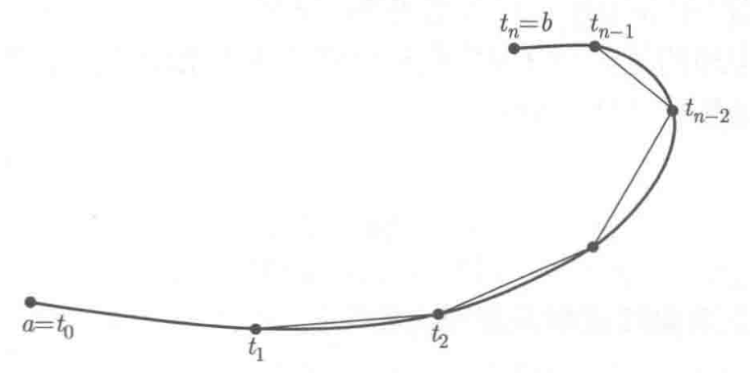
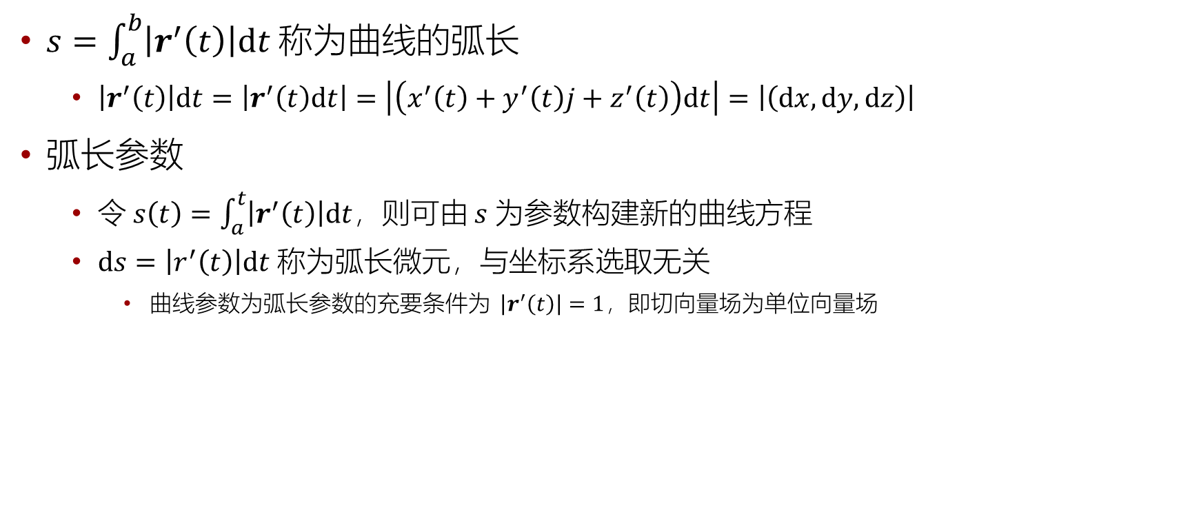
曲线的弧长
$s=\int_{a}^{b}{\left|r^{′}\left(t\right)\right|dt}$ 称为曲线的弧长
$\left|r^{′}\left(t\right)\right|dt=\left|r^{′}\left(t\right)dt\right|=\left|\left(x^{′}\left(t\right)+y^{′}\left(t\right)j+z^{′}\left(t\right)\right)dt\right|=\left|\left(dx,dy,dz\right)\right|$
弧长参数
令 $s\left(t\right)=\int_{a}^{t}{\left|r^{′}\left(t\right)\right|dt}$，则可由 $s$ 为参数构建新的曲线方程
$ds=\left|r^{′}\left(t\right)\right|dt$ 称为弧长微元，与坐标系选取无关
曲线参数为弧长参数的充要条件为 $\left|r^{′}\left(t\right)\right|=1$，即切向量场为单位向量场

Slide 5
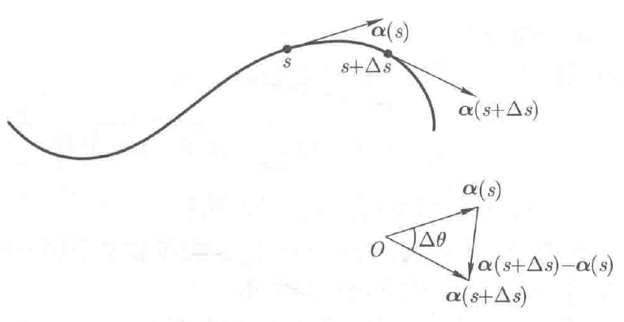
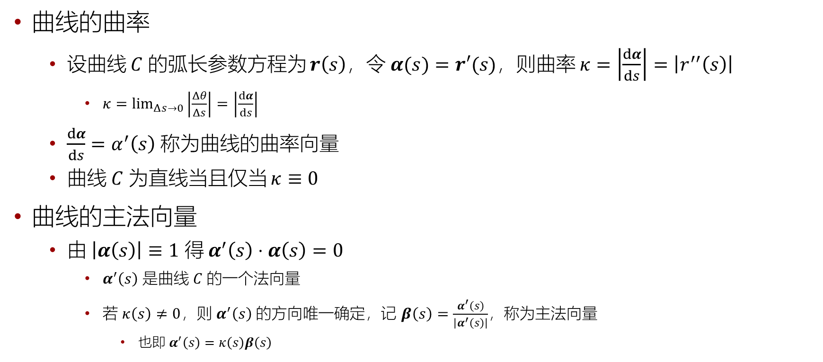
曲率与挠率
曲线的曲率
设曲线 $C$ 的弧长参数方程为 $r\left(s\right)$，令 $α(s)=r′(s)$，则曲率 $κ=\left|\frac{dα}{ds}\right|=\left|r^{′′}\left(s\right)\right|$
$κ=\lim_{Δs→0}\left|\frac{Δθ}{Δs}\right|=\left|\frac{dα}{ds}\right|$
$\frac{dα}{ds}=α^{′}\left(s\right)$ 称为曲线的曲率向量
曲线 $C$ 为直线当且仅当 $κ≡0$
曲线的主法向量
由 $\left|α\left(s\right)\right|≡1$ 得 $α^{′}\left(s\right)⋅α\left(s\right)=0$
$α^{′}\left(s\right)$ 是曲线 $C$ 的一个法向量
若 $κ\left(s\right)≠0$，则 $α^{′}\left(s\right)$ 的方向唯一确定，记 $β\left(s\right)=\frac{α^{′}\left(s\right)}{\left|α^{′}\left(s\right)\right|}$，称为主法向量
也即 $α^{′}\left(s\right)=κ\left(s\right)β\left(s\right)$

Slide 6
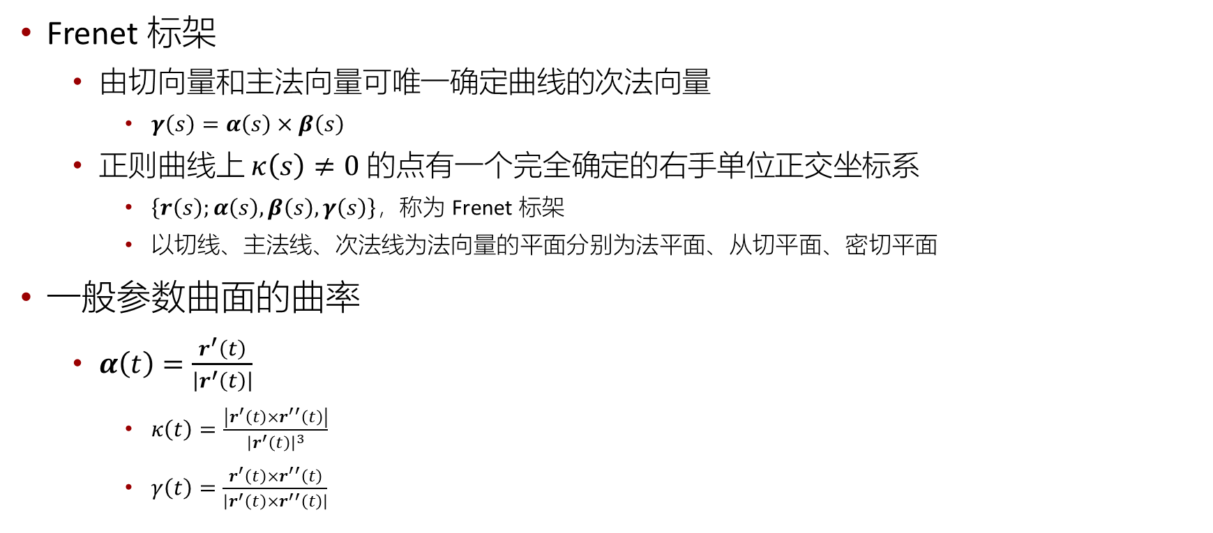
曲率与挠率
Frenet 标架
由切向量和主法向量可唯一确定曲线的次法向量
$γ\left(s\right)=α\left(s\right)×β\left(s\right)$
正则曲线上 $κ\left(s\right)≠0$ 的点有一个完全确定的右手单位正交坐标系
$\left\{r\left(s\right);α\left(s\right),β\left(s\right),γ\left(s\right)\right\}$，称为 Frenet 标架
以切线、主法线、次法线为法向量的平面分别为法平面、从切平面、密切平面
一般参数曲面的曲率
$α\left(t\right)=\frac{r^{′}\left(t\right)}{\left|r^{′}\left(t\right)\right|}$
$κ\left(t\right)=\frac{\left|r^{′}\left(t\right)×r^{′′}\left(t\right)\right|}{{\left|r^{′}\left(t\right)\right|}^{3}}$
$γ\left(t\right)=\frac{r^{′}\left(t\right)×r^{′′}\left(t\right)}{\left|r^{′}\left(t\right)×r^{′′}\left(t\right)\right|}$

Slide 7
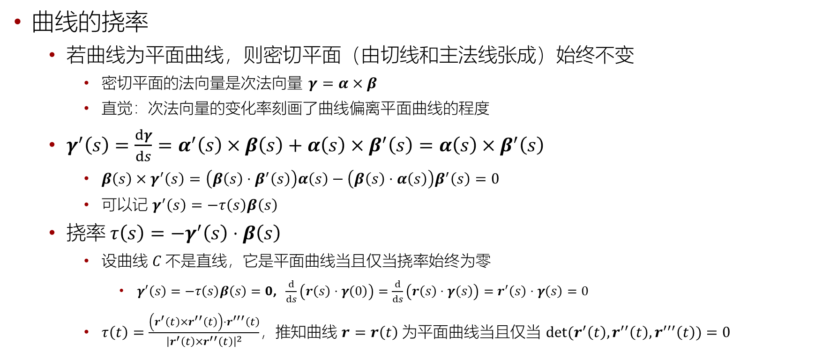
曲率与挠率
曲线的挠率
若曲线为平面曲线，则密切平面（由切线和主法线张成）始终不变
密切平面的法向量是次法向量 $γ=α×β$
直觉：次法向量的变化率刻画了曲线偏离平面曲线的程度
$γ^{′}\left(s\right)=\frac{dγ}{ds}=α^{′}\left(s\right)×β\left(s\right)+α\left(s\right)×β^{′}\left(s\right)=α\left(s\right)×β^{′}\left(s\right)$
$β\left(s\right)×γ^{′}\left(s\right)=\left(β\left(s\right)⋅β^{′}\left(s\right)\right)α\left(s\right)−\left(β\left(s\right)⋅α\left(s\right)\right)β^{′}\left(s\right)=0$
可以记 $γ^{′}\left(s\right)=−τ\left(s\right)β\left(s\right)$
挠率 $τ\left(s\right)=−γ^{′}\left(s\right)⋅β\left(s\right)$
设曲线 $C$ 不是直线，它是平面曲线当且仅当挠率始终为零
$γ^{′}\left(s\right)=−τ\left(s\right)β\left(s\right)=0$, $\frac{d}{ds}\left(r\left(s\right)⋅γ\left(0\right)\right)=\frac{d}{ds}\left(r\left(s\right)⋅γ\left(s\right)\right)=r^{′}\left(s\right)⋅γ\left(s\right)=0$
$τ\left(t\right)=\frac{\left(r^{′}\left(t\right)×r^{′′}\left(t\right)\right)⋅r^{′′′}\left(t\right)}{{\left|r^{′}\left(t\right)×r^{′′}\left(t\right)\right|}^{2}}$，推知曲线 $r=r\left(t\right)$ 为平面曲线当且仅当 $\det{(r^{′}\left(t\right),r^{′′}\left(t\right), r^{′′′}\left(t\right))}=0$

Slide 8

曲率与挠率
Frenet 公式
$r^{′}\left(s\right)=α(s)$, $α^{′}\left(s\right)=κ\left(s\right)β\left(s\right)$, $γ^{′}\left(s\right)=−τ\left(s\right)β\left(s\right)$
试用 $\{α\left(s\right),β\left(s\right),γ\left(s\right)\}$ 展开 $β^{′}\left(s\right)$
$a=β^{′}\left(s\right)⋅α\left(s\right)=−β\left(s\right)⋅α^{′}\left(s\right)=−κ\left(s\right)$
$b=β^{′}\left(s\right)⋅β\left(s\right)=0$
$c=β^{′}\left(s\right)⋅γ\left(s\right)=−β\left(s\right)⋅γ^{′}\left(s\right)=τ\left(s\right)$
综上得 $β^{′}\left(s\right)=−κ\left(s\right)α\left(s\right)+τ\left(s\right)γ\left(s\right)$
$\left(\begin{matrix}α′ \\ β′ \\ γ′\end{matrix}\right)=\left(\begin{matrix}0 & κ & 0 \\ −κ & 0 & τ \\ 0 & −τ & 0\end{matrix}\right)$ $\left(\begin{matrix}α′ \\ β′ \\ γ′\end{matrix}\right)$

Slide 9
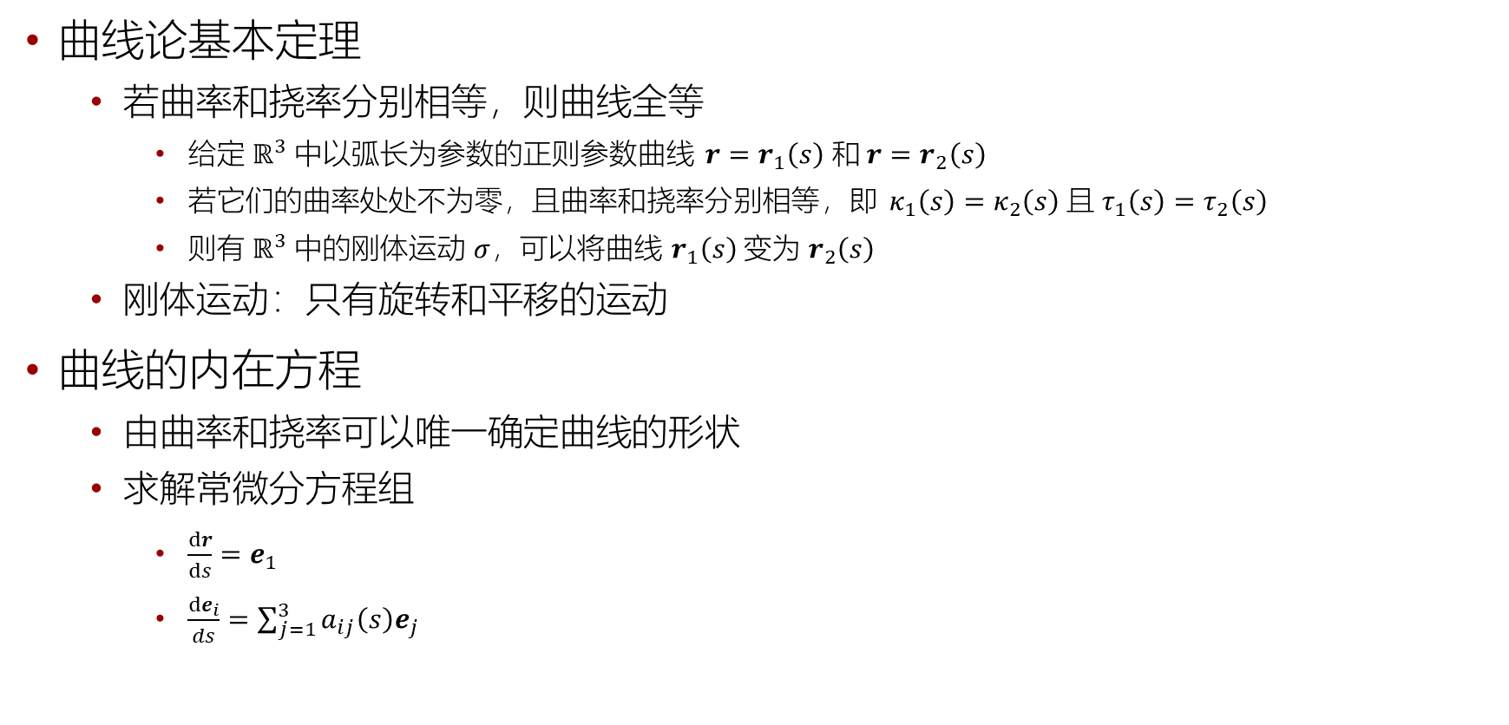
曲线论基本定理
曲线论基本定理
若曲率和挠率分别相等，则曲线全等
给定 $ℝ^{3}$ 中以弧长为参数的正则参数曲线 $r=r_{1}\left(s\right)$ 和 $r=r_{2}\left(s\right)$
若它们的曲率处处不为零，且曲率和挠率分别相等，即 $κ_{1}\left(s\right)=κ_{2}\left(s\right)$ 且 $τ_{1}\left(s\right)=τ_{2}\left(s\right)$
则有 $ℝ^{3}$ 中的刚体运动 $σ$，可以将曲线 $r_{1}\left(s\right)$ 变为 $r_{2}\left(s\right)$
刚体运动：只有旋转和平移的运动
曲线的内在方程
由曲率和挠率可以唯一确定曲线的形状
求解常微分方程组
$\frac{dr}{ds}=e_{1}$
$\frac{de_{i}}{ds}=\sum_{j=1}^{3}{a_{ij}\left(s\right)e_{j}}$

Slide 10
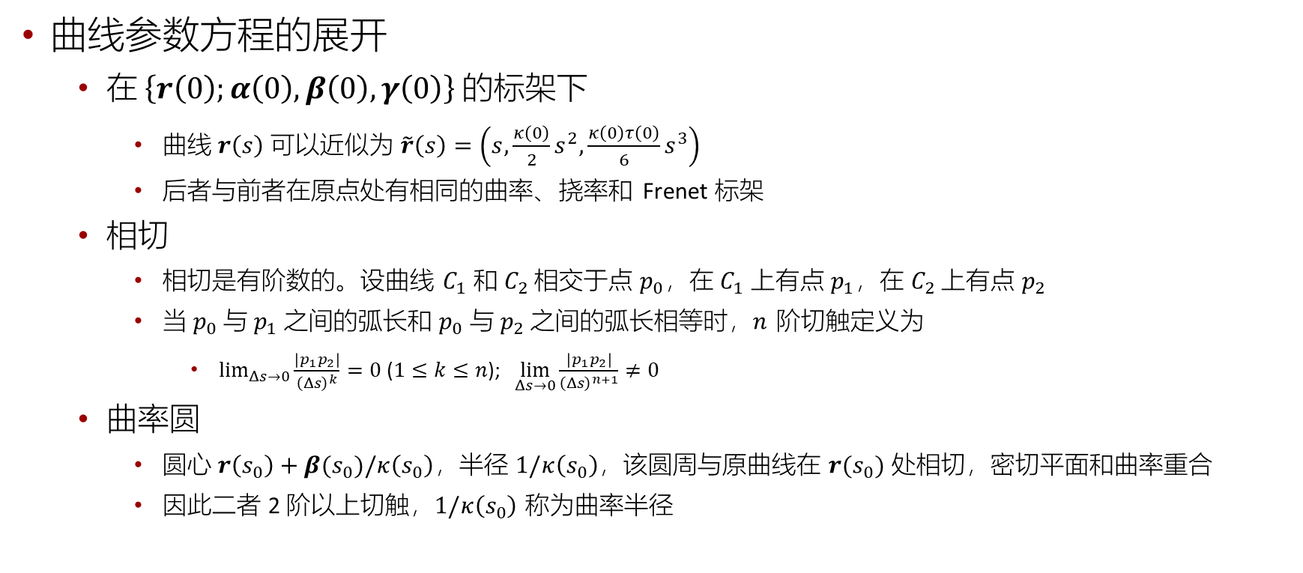
曲线的近似展开
曲线参数方程的展开
在 $\left\{r\left(0\right);α\left(0\right),β\left(0\right),γ\left(0\right)\right\} 的$标架下
曲线 $r\left(s\right)$ 可以近似为 $\tilde{r}\left(s\right)=\left(s,\frac{κ\left(0\right)}{2}s^{2},\frac{κ\left(0\right)τ\left(0\right)}{6}s^{3}\right)$
后者与前者在原点处有相同的曲率、挠率和 Frenet 标架
相切
相切是有阶数的。设曲线 $C_{1}$ 和 $C_{2}$ 相交于点 $p_{0}$，在 $C_{1}$ 上有点 $p_{1}$，在 $C_{2}$ 上有点 $p_{2}$
当 $p_{0}$ 与 $p_{1}$ 之间的弧长和 $p_{0}$ 与 $p_{2}$ 之间的弧长相等时，$n$ 阶切触定义为
$\lim_{Δs→0}{\frac{\left|p_{1}p_{2}\right|}{{\left(Δs\right)}^{k}}=0}$ ($1≤k≤n$); $\lim_{Δs→0}{\frac{\left|p_{1}p_{2}\right|}{{\left(Δs\right)}^{n+1}}≠0}$
曲率圆
圆心 $r\left(s_{0}\right)+β(s_{0})/κ\left(s_{0}\right)$，半径 $1/κ\left(s_{0}\right)$，该圆周与原曲线在 $r(s_{0})$ 处相切，密切平面和曲率重合
因此二者 2 阶以上切触，$1/κ\left(s_{0}\right)$ 称为曲率半径

Slide 11
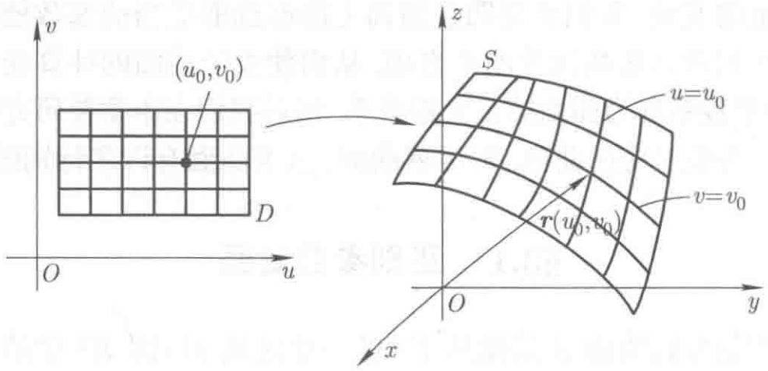
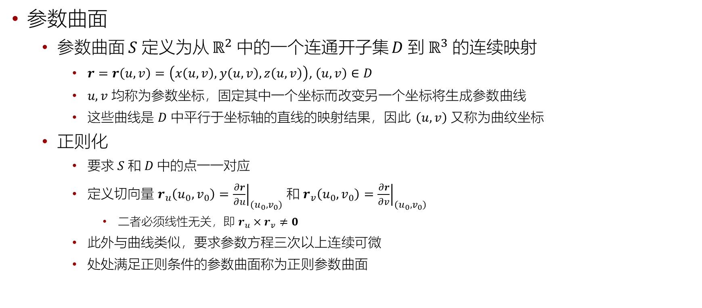
参数曲面
参数曲面
参数曲面 $S$ 定义为从 $ℝ^{2}$ 中的一个连通开子集 $D$ 到 $ℝ^{3}$ 的连续映射
$r=r\left(u,v\right)=\left(x\left(u,v\right),y\left(u,v\right),z\left(u,v\right)\right)$, $\left(u,v\right)∈D$
$u,v$ 均称为参数坐标，固定其中一个坐标而改变另一个坐标将生成参数曲线
这些曲线是 $D$ 中平行于坐标轴的直线的映射结果，因此 $\left(u,v\right)$ 又称为曲纹坐标
正则化
要求 $S$ 和 $D$ 中的点一一对应
定义切向量 $r_{u}\left(u_{0},v_{0}\right)={\left.\frac{∂r}{∂u}\right|}_{\left(u_{0},v_{0}\right)}$ 和 $r_{v}\left(u_{0},v_{0}\right)={\left.\frac{∂r}{∂v}\right|}_{\left(u_{0},v_{0}\right)}$
二者必须线性无关，即 $r_{u}×r_{v}≠0$
此外与曲线类似，要求参数方程三次以上连续可微
处处满足正则条件的参数曲面称为正则参数曲面

Slide 12
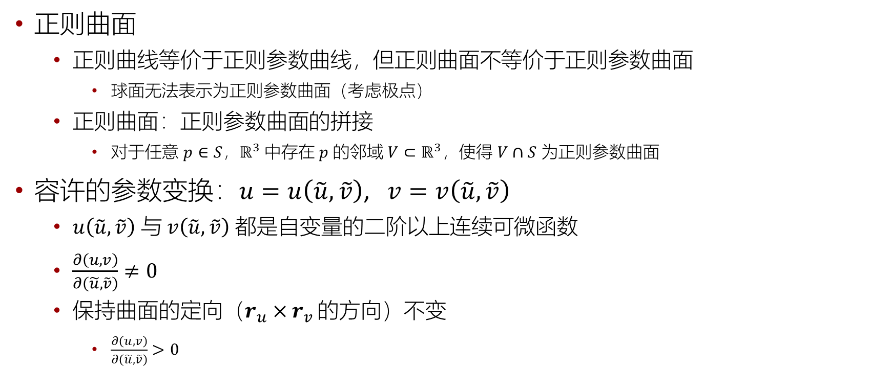
参数曲面
正则曲面
正则曲线等价于正则参数曲线，但正则曲面不等价于正则参数曲面
球面无法表示为正则参数曲面（考虑极点）
正则曲面：正则参数曲面的拼接
对于任意 $p∈S$，$ℝ^{3}$ 中存在 $p$ 的邻域 $V⊂ℝ^{3}$，使得 $V∩S$ 为正则参数曲面
容许的参数变换：$u=u\left(\tilde{u},\tilde{v}\right)$, $v=v\left(\tilde{u},\tilde{v}\right)$
$u\left(\tilde{u},\tilde{v}\right)$ 与 $v\left(\tilde{u},\tilde{v}\right)$ 都是自变量的二阶以上连续可微函数
$\frac{∂\left(u,v\right)}{∂\left(\tilde{u},\tilde{v}\right)}≠0$
保持曲面的定向（$r_{u}×r_{v}$ 的方向）不变
$\frac{∂\left(u,v\right)}{∂\left(\tilde{u},\tilde{v}\right)}>0$

Slide 13
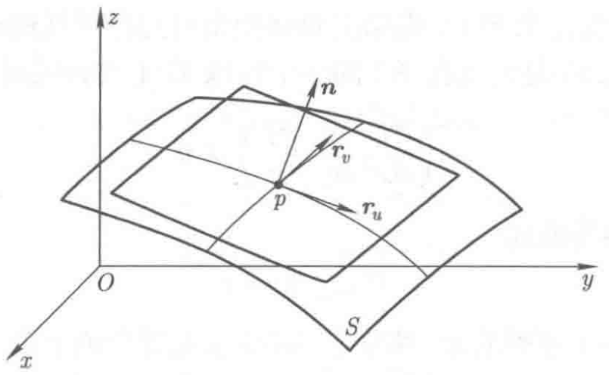
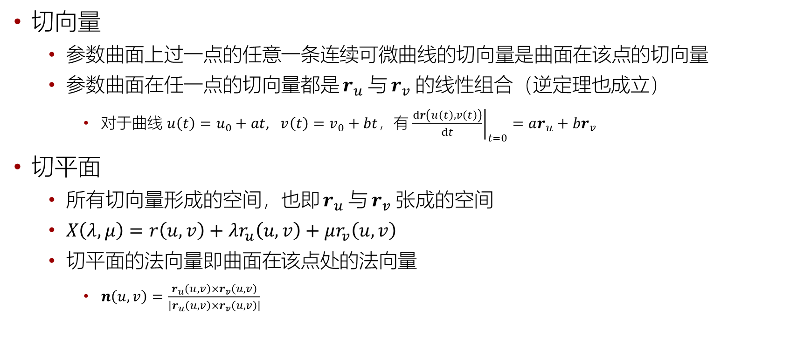
切面与法线
切向量
参数曲面上过一点的任意一条连续可微曲线的切向量是曲面在该点的切向量
参数曲面在任一点的切向量都是 $r_{u}$ 与 $r_{v}$ 的线性组合（逆定理也成立）
对于曲线 $u\left(t\right)=u_{0}+at$, $v\left(t\right)=v_{0}+bt$，有 ${\left.\frac{dr\left(u\left(t\right),v\left(t\right)\right)}{dt}\right|}_{t=0}=ar_{u}+br_{v}$
切平面
所有切向量形成的空间，也即 $r_{u}$ 与 $r_{v}$ 张成的空间
$X\left(λ,μ\right)=r\left(u,v\right)+λr_{u}\left(u,v\right)+μr_{v}\left(u,v\right)$
切平面的法向量即曲面在该点处的法向量
$n\left(u,v\right)=\frac{r_{u}\left(u,v\right)×r_{v}\left(u,v\right)}{\left|r_{u}\left(u,v\right)×r_{v}\left(u,v\right)\right|}$

Slide 14
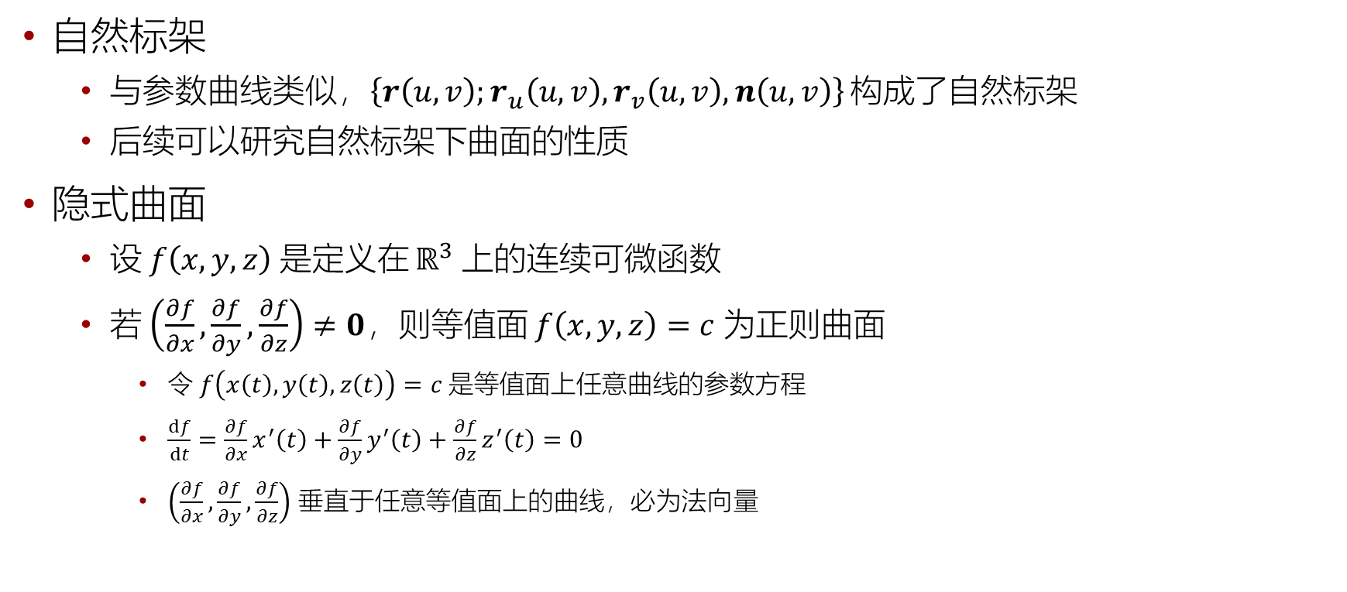
切面与法线
自然标架
与参数曲线类似，$\left\{r\left(u,v\right);r_{u}\left(u,v\right),r_{v}\left(u,v\right),n\left(u,v\right)\right\}$ 构成了自然标架
后续可以研究自然标架下曲面的性质
隐式曲面
设 $f\left(x,y,z\right)$ 是定义在 $ℝ^{3}$ 上的连续可微函数
若 $\left(\frac{∂f}{∂x},\frac{∂f}{∂y},\frac{∂f}{∂z}\right)≠0$，则等值面 $f\left(x,y,z\right)=c$ 为正则曲面
令 $f\left(x\left(t\right),y\left(t\right),z\left(t\right)\right)=c$ 是等值面上任意曲线的参数方程
$\frac{df}{dt}=\frac{∂f}{∂x}x^{′}\left(t\right)+\frac{∂f}{∂y}y^{′}\left(t\right)+\frac{∂f}{∂z}z^{′}\left(t\right)=0$
$\left(\frac{∂f}{∂x},\frac{∂f}{∂y},\frac{∂f}{∂z}\right)$ 垂直于任意等值面上的曲线，必为法向量

Slide 15
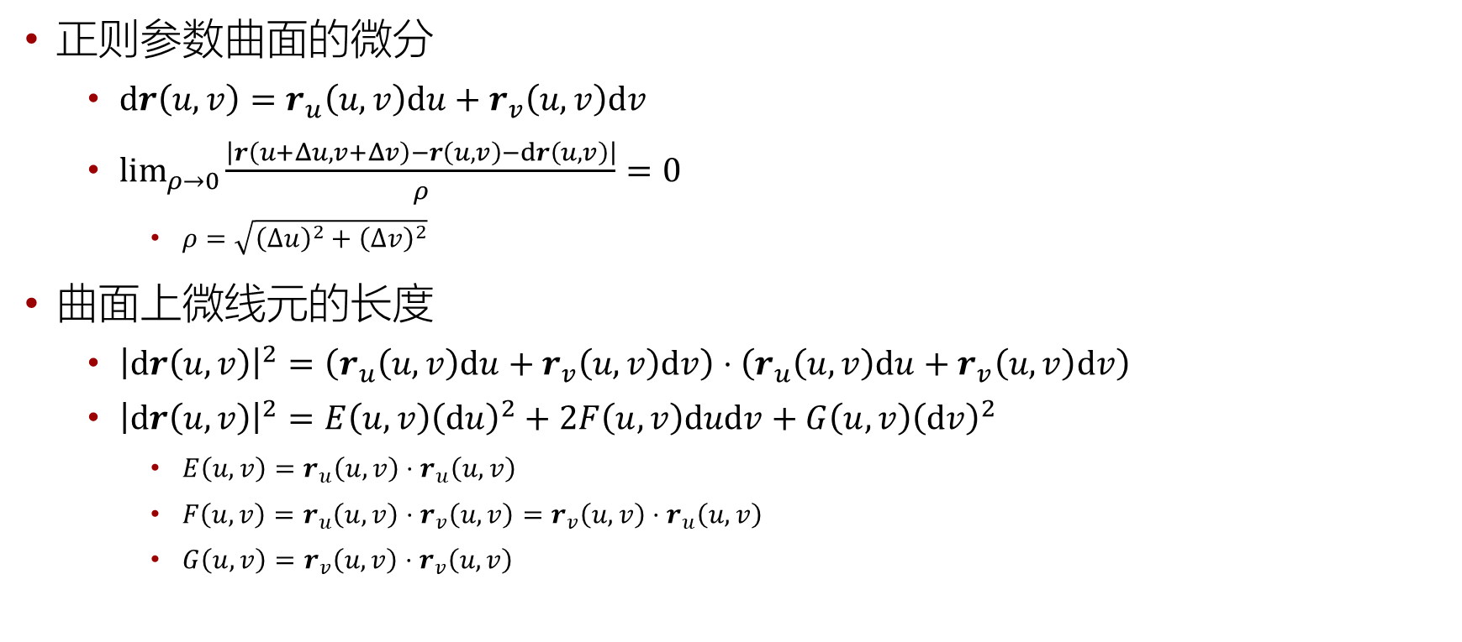
曲面的第一基本形
正则参数曲面的微分
$dr\left(u,v\right)=r_{u}\left(u,v\right)du+r_{v}\left(u,v\right)dv$
$\lim_{ρ→0}{\frac{\left|r\left(u+Δu,v+Δv\right)−r\left(u,v\right)−dr\left(u,v\right)\right|}{ρ}}=0$
$ρ=\sqrt{{\left(Δu\right)}^{2}+{\left(Δv\right)}^{2}}$
曲面上微线元的长度
${\left|dr\left(u,v\right)\right|}^{2}=\left(r_{u}\left(u,v\right)du+r_{v}\left(u,v\right)dv\right)⋅\left(r_{u}\left(u,v\right)du+r_{v}\left(u,v\right)dv\right)$
${\left|dr\left(u,v\right)\right|}^{2}=E\left(u,v\right){\left(du\right)}^{2}+2F\left(u,v\right)dudv+G\left(u,v\right){\left(dv\right)}^{2}$
$E\left(u,v\right)=r_{u}\left(u,v\right)⋅r_{u}\left(u,v\right)$
$F\left(u,v\right)=r_{u}\left(u,v\right)⋅r_{v}\left(u,v\right)=r_{v}\left(u,v\right)⋅r_{u}\left(u,v\right)$
$G\left(u,v\right)=r_{v}\left(u,v\right)⋅r_{v}\left(u,v\right)$

Slide 16
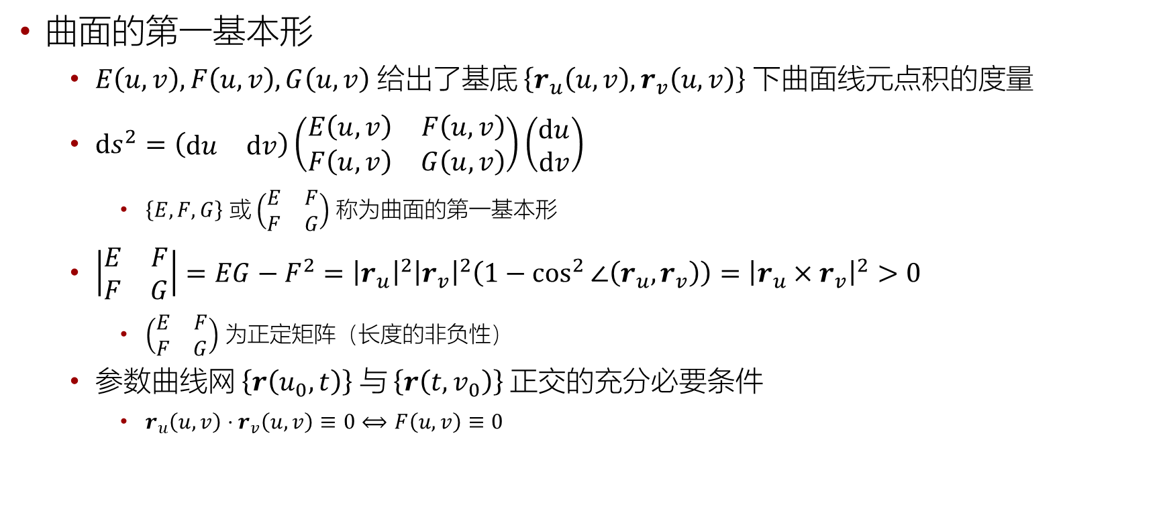
曲面的第一基本形
曲面的第一基本形
$E\left(u,v\right),F\left(u,v\right),G\left(u,v\right)$ 给出了基底 $\left\{r_{u}\left(u,v\right),r_{v}\left(u,v\right)\right\}$ 下曲面线元点积的度量
${ds}^{2}=\left(\begin{matrix}du & dv\end{matrix}\right)\left(\begin{matrix}E\left(u,v\right) & F\left(u,v\right) \\ F\left(u,v\right) & G\left(u,v\right)\end{matrix}\right)\left(\begin{matrix}du \\ dv\end{matrix}\right)$
$\left\{E,F,G\right\}$ 或 $\left(\begin{matrix}E & F \\ F & G\end{matrix}\right)$ 称为曲面的第一基本形
$\left|\begin{matrix}E & F \\ F & G\end{matrix}\right|=EG−F^{2}={\left|r_{u}\right|}^{2}{\left|r_{v}\right|}^{2}\left(1−\cos^{2}{∠\left(r_{u},r_{v}\right)}\right)={\left|r_{u}×r_{v}\right|}^{2}>0$
$\left(\begin{matrix}E & F \\ F & G\end{matrix}\right)$ 为正定矩阵（长度的非负性）
参数曲线网 $\left\{r\left(u_{0},t\right)\right\}$ 与 $\left\{r\left(t,v_{0}\right)\right\}$ 正交的充分必要条件
$r_{u}\left(u,v\right)⋅r_{v}\left(u,v\right)≡0⟺F\left(u,v\right)≡0$

Slide 17
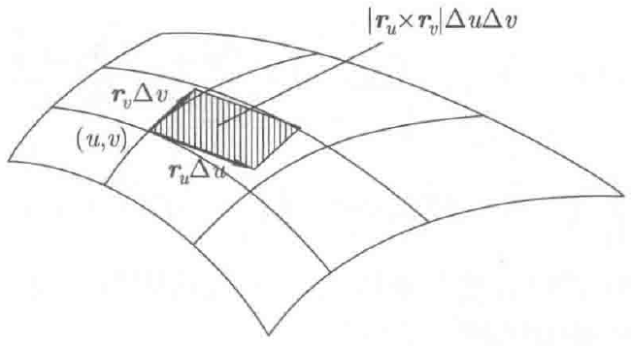

曲面上的弧长和面积
曲面曲线的弧长
曲线：$u=u\left(t\right),$ $v=v\left(t\right)$
$s=\int_{a}^{b}{\left|dr\left(u\left(t\right),v\left(t\right)\right)\right|}=\int_{a}^{b}{\left|r_{u}du+r_{v}dv\right|}$
$s=\int_{a}^{b}{\sqrt{E{\left(\frac{du}{dt}\right)}^{2}+2F\frac{du}{dt}\frac{dv}{dt}+G{\left(\frac{dv}{dt}\right)}^{2}}}dt$
曲面面元的面积
$ΔA≈\left|r_{u}×r_{v}\right|ΔuΔv$
$dA=\sqrt{EG−F^{2}}dudv$

Slide 18
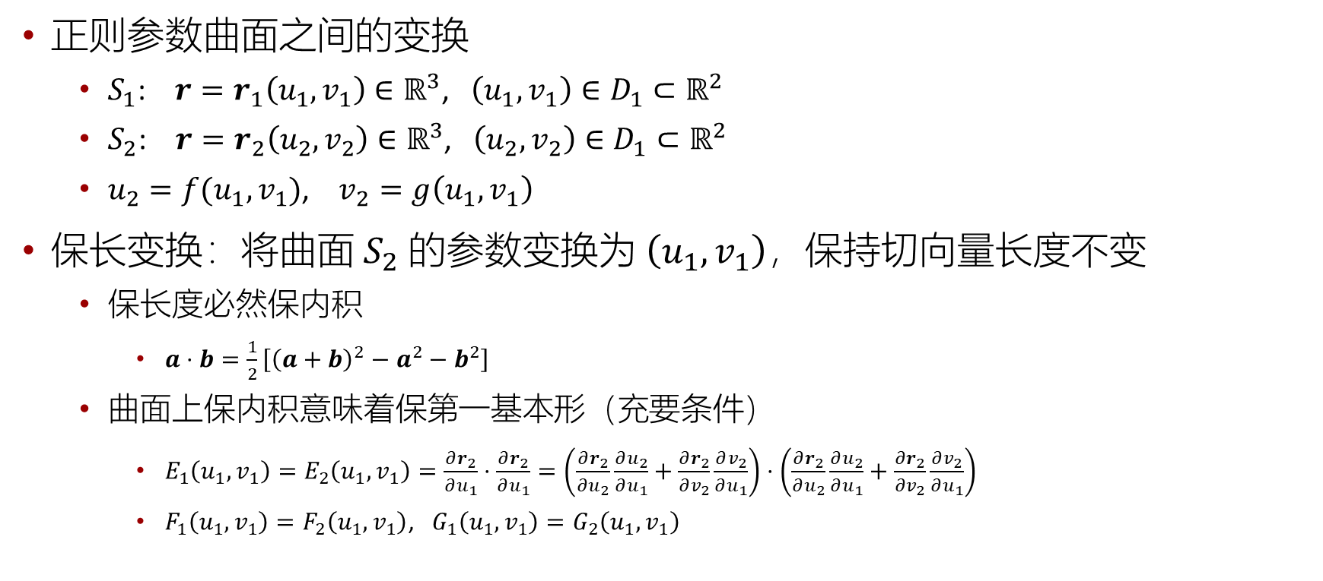
保长与保角
正则参数曲面之间的变换
$S_{1}$: $r=r_{1}\left(u_{1},v_{1}\right)∈ℝ^{3}$, $\left(u_{1},v_{1}\right)∈D_{1}⊂ℝ^{2}$
$S_{2}$: $r=r_{2}\left(u_{2},v_{2}\right)∈ℝ^{3}$, $\left(u_{2},v_{2}\right)∈D_{1}⊂ℝ^{2}$
$u_{2}=f(u_{1},v_{1})$, $v_{2}=g\left(u_{1},v_{1}\right)$
保长变换：将曲面 $S_{2}$ 的参数变换为 $\left(u_{1},v_{1}\right)$，保持切向量长度不变
保长度必然保内积
$a⋅b=\frac{1}{2}\left[{\left(a+b\right)}^{2}−a^{2}−b^{2}\right]$
曲面上保内积意味着保第一基本形（充要条件）
$E_{1}\left(u_{1},v_{1}\right)=E_{2}\left(u_{1},v_{1}\right)=\frac{∂r_{2}}{∂u_{1}}⋅\frac{∂r_{2}}{∂u_{1}}=\left(\frac{∂r_{2}}{∂u_{2}}\frac{∂u_{2}}{∂u_{1}}+\frac{∂r_{2}}{∂v_{2}}\frac{∂v_{2}}{∂u_{1}}\right)⋅\left(\frac{∂r_{2}}{∂u_{2}}\frac{∂u_{2}}{∂u_{1}}+\frac{∂r_{2}}{∂v_{2}}\frac{∂v_{2}}{∂u_{1}}\right)$
$F_{1}\left(u_{1},v_{1}\right)=F_{2}\left(u_{1},v_{1}\right)$, $G_{1}\left(u_{1},v_{1}\right)=G_{2}\left(u_{1},v_{1}\right)$

Slide 19
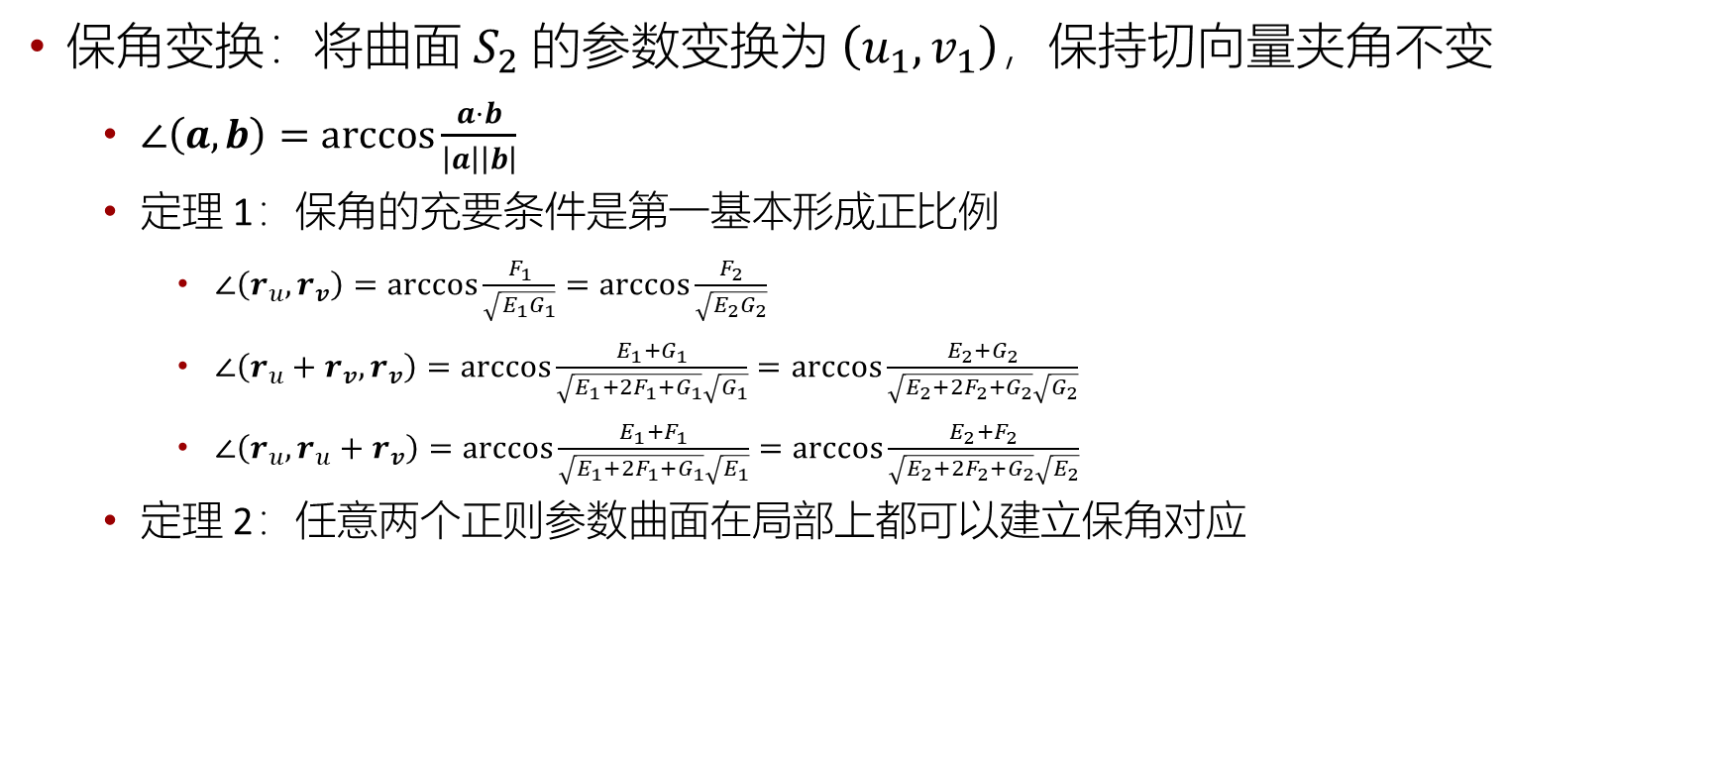
保长与保角
保角变换：将曲面 $S_{2}$ 的参数变换为 $\left(u_{1},v_{1}\right)$，保持切向量夹角不变
$∠\left(a,b\right)=\arccos{\frac{a⋅b}{\left|a\right|\left|b\right|}}$
定理 1：保角的充要条件是第一基本形成正比例
$∠\left(r_{u},r_{v}\right)=\arccos{\frac{F_{1}}{\sqrt{E_{1}G_{1}}}}=\arccos{\frac{F_{2}}{\sqrt{E_{2}G_{2}}}}$
$∠\left(r_{u}+r_{v},r_{v}\right)=\arccos{\frac{E_{1}+G_{1}}{\sqrt{E_{1}+2F_{1}+G_{1}}\sqrt{G_{1}}}}=\arccos{\frac{E_{2}+G_{2}}{\sqrt{E_{2}+2F_{2}+G_{2}}\sqrt{G_{2}}}}$
$∠\left(r_{u},r_{u}+r_{v}\right)=\arccos{\frac{E_{1}+F_{1}}{\sqrt{E_{1}+2F_{1}+G_{1}}\sqrt{E_{1}}}}=\arccos{\frac{E_{2}+F_{2}}{\sqrt{E_{2}+2F_{2}+G_{2}}\sqrt{E_{2}}}}$
定理 2：任意两个正则参数曲面在局部上都可以建立保角对应

Slide 20
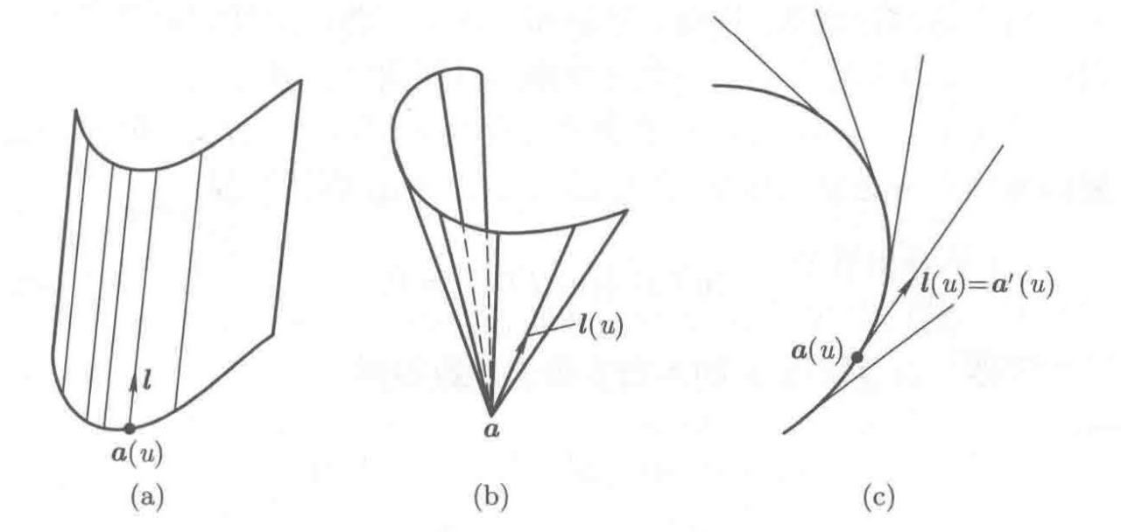
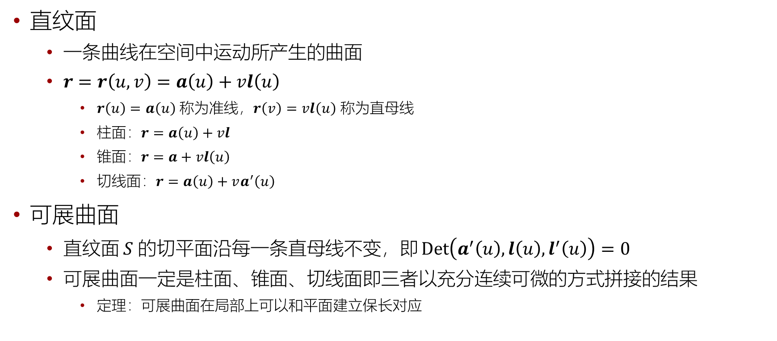
可展曲面
直纹面
一条曲线在空间中运动所产生的曲面
$r=r\left(u,v\right)=a\left(u\right)+vl\left(u\right)$
$r\left(u\right)=a\left(u\right)$ 称为准线，$r\left(v\right)=vl\left(u\right)$ 称为直母线
柱面：$r=a\left(u\right)+vl$
锥面：$r=a+vl\left(u\right)$
切线面：$r=a\left(u\right)+va^{′}\left(u\right)$
可展曲面
直纹面 $S$ 的切平面沿每一条直母线不变，即 $\operatorname{Det}\left(a^{′}\left(u\right),l\left(u\right),l^{′}\left(u\right)\right)=0$
可展曲面一定是柱面、锥面、切线面即三者以充分连续可微的方式拼接的结果
定理：可展曲面在局部上可以和平面建立保长对应

Slide 21
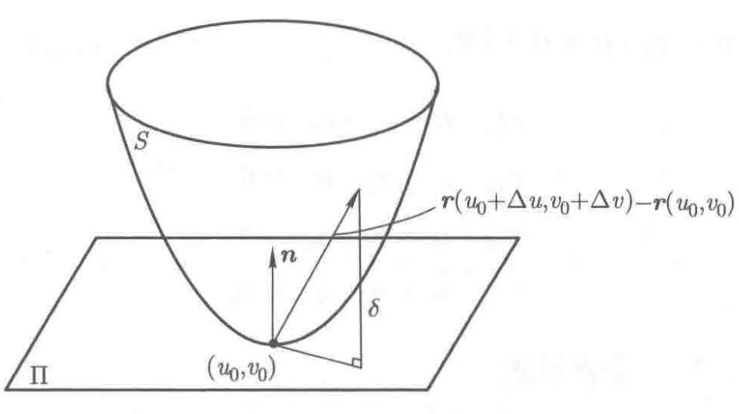
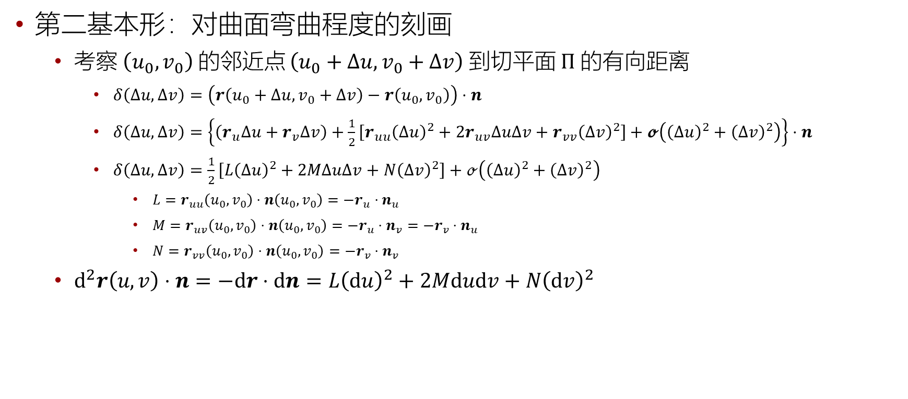
曲面的第二基本形
第二基本形：对曲面弯曲程度的刻画
考察 $\left(u_{0},v_{0}\right)$ 的邻近点 $\left(u_{0}+Δu,v_{0}+Δv\right)$ 到切平面 $Π$ 的有向距离
$δ\left(Δu,Δv\right)=\left(r\left(u_{0}+Δu,v_{0}+Δv\right)−r\left(u_{0},v_{0}\right)\right)⋅n$
$δ\left(Δu,Δv\right)=\left\{\left(r_{u}Δu+r_{v}Δv\right)+\frac{1}{2}\left[r_{uu}{\left(Δu\right)}^{2}+2r_{uv}ΔuΔv+r_{vv}{\left(Δv\right)}^{2}\right]+𝓸\left({\left(Δu\right)}^{2}+{\left(Δv\right)}^{2}\right)\right\}⋅n$
$δ\left(Δu,Δv\right)=\frac{1}{2}\left[L{\left(Δu\right)}^{2}+2MΔuΔv+N{\left(Δv\right)}^{2}\right]+ℴ\left({\left(Δu\right)}^{2}+{\left(Δv\right)}^{2}\right)$
$L=r_{uu}\left(u_{0},v_{0}\right)⋅n\left(u_{0},v_{0}\right)=−r_{u}⋅n_{u}$
$M=r_{uv}\left(u_{0},v_{0}\right)⋅n\left(u_{0},v_{0}\right)=−r_{u}⋅n_{v}=−r_{v}⋅n_{u}$
$N=r_{vv}\left(u_{0},v_{0}\right)⋅n\left(u_{0},v_{0}\right)=−r_{v}⋅n_{v}$
$d^{2}r\left(u,v\right)⋅n=−dr⋅dn=L{\left(du\right)}^{2}+2Mdudv+N{\left(dv\right)}^{2}$

Slide 22
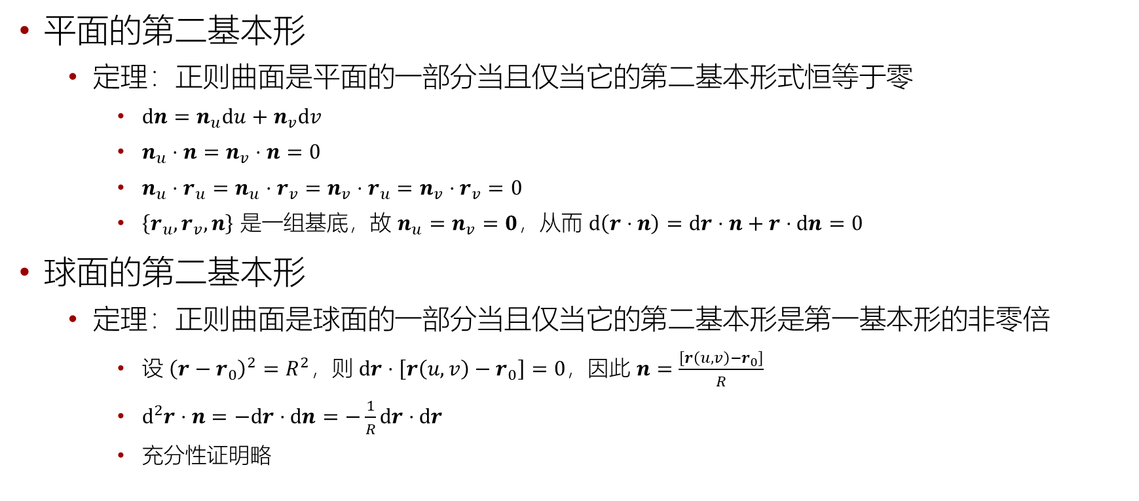
曲面的第二基本形
平面的第二基本形
定理：正则曲面是平面的一部分当且仅当它的第二基本形式恒等于零
$dn=n_{u}du+n_{v}dv$
$n_{u}⋅n=n_{v}⋅n=0$
$n_{u}⋅r_{u}=n_{u}⋅r_{v}=n_{v}⋅r_{u}=n_{v}⋅r_{v}=0$
$\left\{r_{u},r_{v},n\right\}$ 是一组基底，故 $n_{u}=n_{v}=0$，从而 $d\left(r⋅n\right)=dr⋅n+r⋅dn=0$
球面的第二基本形
定理：正则曲面是球面的一部分当且仅当它的第二基本形是第一基本形的非零倍
设 ${\left(r−r_{0}\right)}^{2}=R^{2}$，则 $dr⋅\left[r\left(u,v\right)−r_{0}\right]=0$，因此 $n=\frac{\left[r\left(u,v\right)−r_{0}\right]}{R}$
$d^{2}r⋅n=−dr⋅dn=−\frac{1}{R}dr⋅dr$
充分性证明略

Slide 23
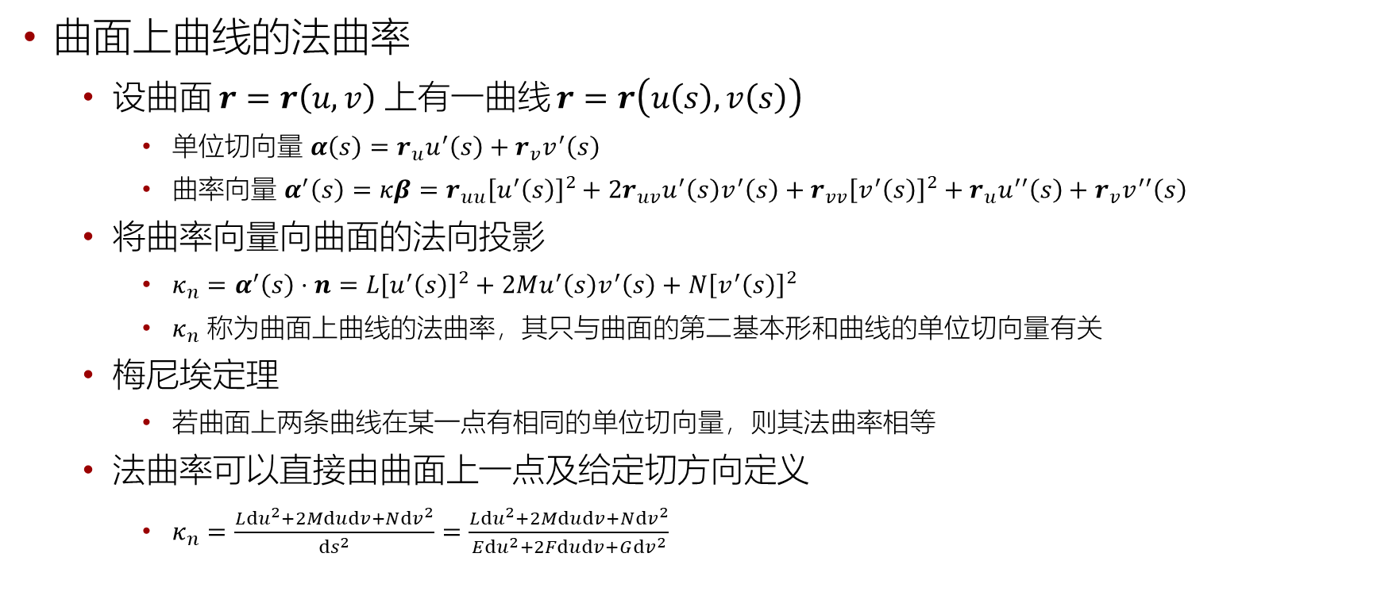
曲面的曲率
曲面上曲线的法曲率
设曲面 $r=r\left(u,v\right)$ 上有一曲线 $r=r\left(u\left(s\right),v\left(s\right)\right)$
单位切向量 $α\left(s\right)=r_{u}u^{′}\left(s\right)+r_{v}v^{′}\left(s\right)$
曲率向量 $α^{′}\left(s\right)=κβ=r_{uu}{\left[u^{′}\left(s\right)\right]}^{2}+2r_{uv}u^{′}\left(s\right)v^{′}\left(s\right)+r_{vv}{\left[v^{′}\left(s\right)\right]}^{2}+r_{u}u^{′′}\left(s\right)+r_{v}v^{′′}\left(s\right)$
将曲率向量向曲面的法向投影
$κ_{n}=α^{′}\left(s\right)⋅n=L{\left[u^{′}\left(s\right)\right]}^{2}+2Mu^{′}\left(s\right)v^{′}\left(s\right)+N{\left[v^{′}\left(s\right)\right]}^{2}$
$κ_{n}$ 称为曲面上曲线的法曲率，其只与曲面的第二基本形和曲线的单位切向量有关
梅尼埃定理
若曲面上两条曲线在某一点有相同的单位切向量，则其法曲率相等
法曲率可以直接由曲面上一点及给定切方向定义
$κ_{n}=\frac{L{du}^{2}+2Mdudv+N{dv}^{2}}{{ds}^{2}}=\frac{L{du}^{2}+2Mdudv+N{dv}^{2}}{E{du}^{2}+2Fdudv+G{dv}^{2}}$

Slide 24
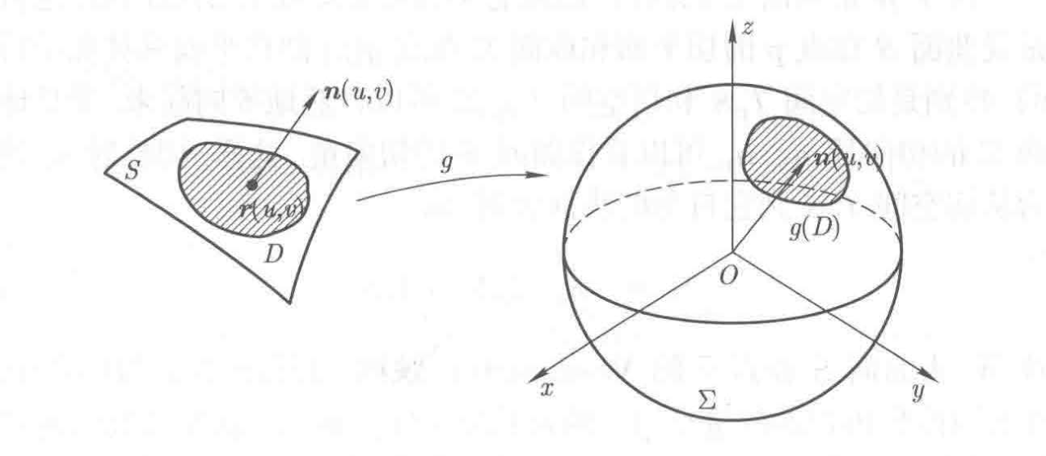
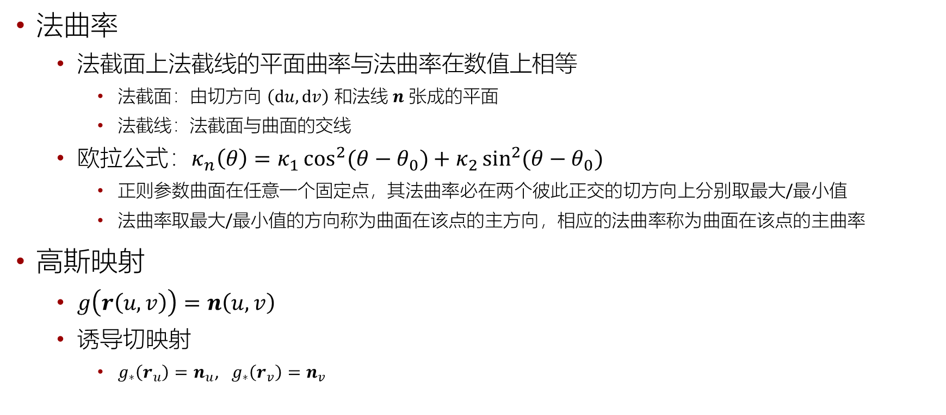
曲面的曲率
法曲率
法截面上法截线的平面曲率与法曲率在数值上相等
法截面：由切方向 $\left(du,dv\right)$ 和法线 $n$ 张成的平面
法截线：法截面与曲面的交线
欧拉公式：$κ_{n}\left(θ\right)=κ_{1}\cos^{2}{(θ−θ_{0})}+κ_{2}\sin^{2}{(θ−θ_{0})}$
正则参数曲面在任意一个固定点，其法曲率必在两个彼此正交的切方向上分别取最大/最小值
法曲率取最大/最小值的方向称为曲面在该点的主方向，相应的法曲率称为曲面在该点的主曲率
高斯映射
$g\left(r\left(u,v\right)\right)=n\left(u,v\right)$
诱导切映射
$g_{∗}\left(r_{u}\right)=n_{u}$, $g_{∗}\left(r_{v}\right)=n_{v}$

Slide 25
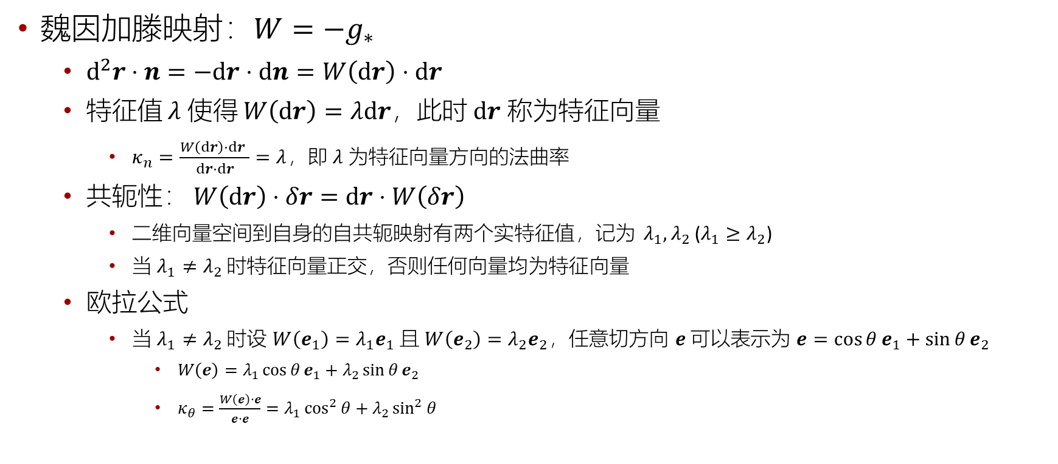
曲面的曲率
魏因加滕映射：$W=−g_{∗}$
$d^{2}r⋅n=−dr⋅dn=W\left(dr\right)⋅dr$
特征值 $λ$ 使得 $W\left(dr\right)=λdr$，此时 $dr$ 称为特征向量
$κ_{n}=\frac{W\left(dr\right)⋅dr }{dr⋅dr}=λ$，即 $λ$ 为特征向量方向的法曲率
共轭性： $W\left(dr\right)⋅δr=dr⋅W\left(δr\right)$
二维向量空间到自身的自共轭映射有两个实特征值，记为 $λ_{1},λ_{2}$ ($λ_{1}≥λ_{2}$)
当 $λ_{1}≠λ_{2}$ 时特征向量正交，否则任何向量均为特征向量
欧拉公式
当 $λ_{1}≠λ_{2}$ 时设 $W\left(e_{1}\right)=λ_{1}e_{1}$ 且 $W\left(e_{2}\right)=λ_{2}e_{2}$，任意切方向 $e$ 可以表示为 $e=\cos{θ}e_{1}+\sin{θ}e_{2}$
$W\left(e\right)=λ_{1}\cos{θ}e_{1}+λ_{2}\sin{θ}e_{2}$
$κ_{θ}=\frac{W\left(e\right)⋅e}{e⋅e}=λ_{1}\cos^{2}{θ}+λ_{2}\sin^{2}{θ}$

Slide 26
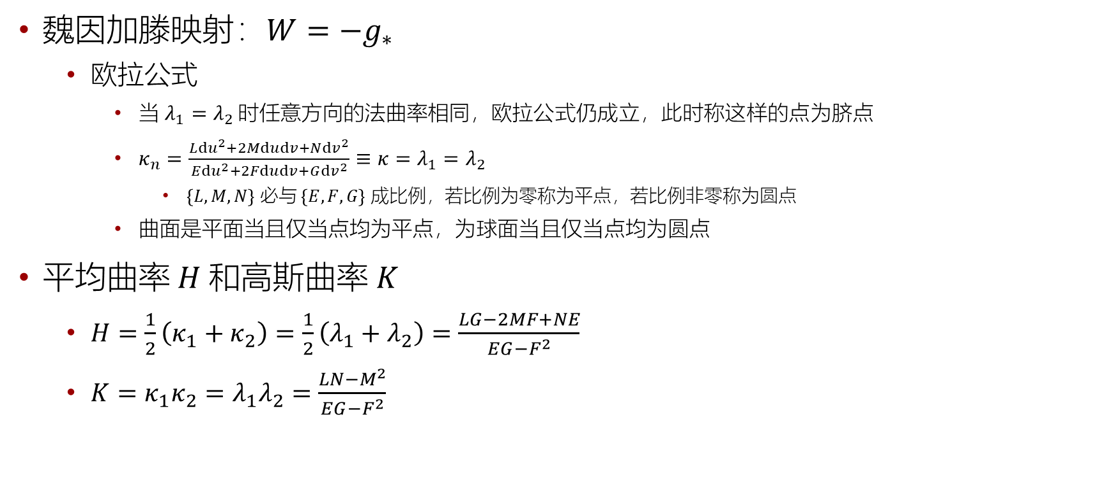
曲面的曲率
魏因加滕映射：$W=−g_{∗}$
欧拉公式
当 $λ_{1}=λ_{2}$ 时任意方向的法曲率相同，欧拉公式仍成立，此时称这样的点为脐点
$κ_{n}=\frac{L{du}^{2}+2Mdudv+N{dv}^{2}}{E{du}^{2}+2Fdudv+G{dv}^{2}}≡κ=λ_{1}=λ_{2}$
$\left\{L,M,N\right\}$ 必与 $\left\{E,F,G\right\}$ 成比例，若比例为零称为平点，若比例非零称为圆点
曲面是平面当且仅当点均为平点，为球面当且仅当点均为圆点
平均曲率 $H$ 和高斯曲率 $K$
$H=\frac{1}{2}\left(κ_{1}+κ_{2}\right)=\frac{1}{2}\left(λ_{1}+λ_{2}\right)=\frac{LG−2MF+NE}{EG−F^{2}}$
$K=κ_{1}κ_{2}=λ_{1}λ_{2}=\frac{LN−M^{2}}{EG−F^{2}}$

Slide 27
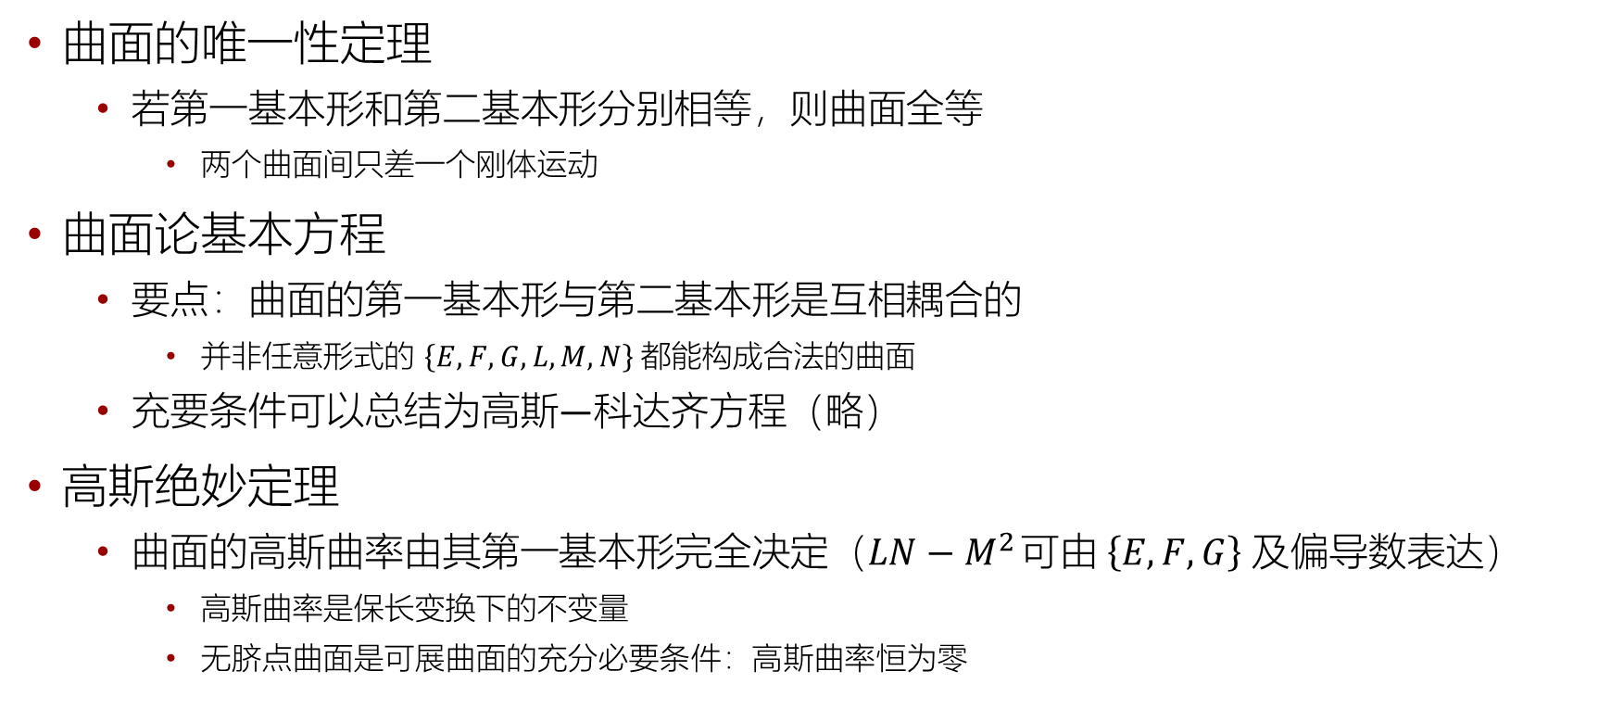
曲面论基本定理
曲面的唯一性定理
若第一基本形和第二基本形分别相等，则曲面全等
两个曲面间只差一个刚体运动
曲面论基本方程
要点：曲面的第一基本形与第二基本形是互相耦合的
并非任意形式的 $\left\{E,F,G,L,M,N\right\}$ 都能构成合法的曲面
充要条件可以总结为高斯—科达齐方程（略）
高斯绝妙定理
曲面的高斯曲率由其第一基本形完全决定（$LN−M^{2}$ 可由 $\left\{E,F,G\right\}$ 及偏导数表达）
高斯曲率是保长变换下的不变量
无脐点曲面是可展曲面的充分必要条件：高斯曲率恒为零

Slide 28
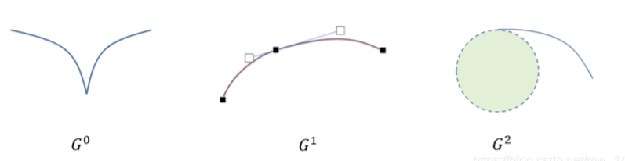
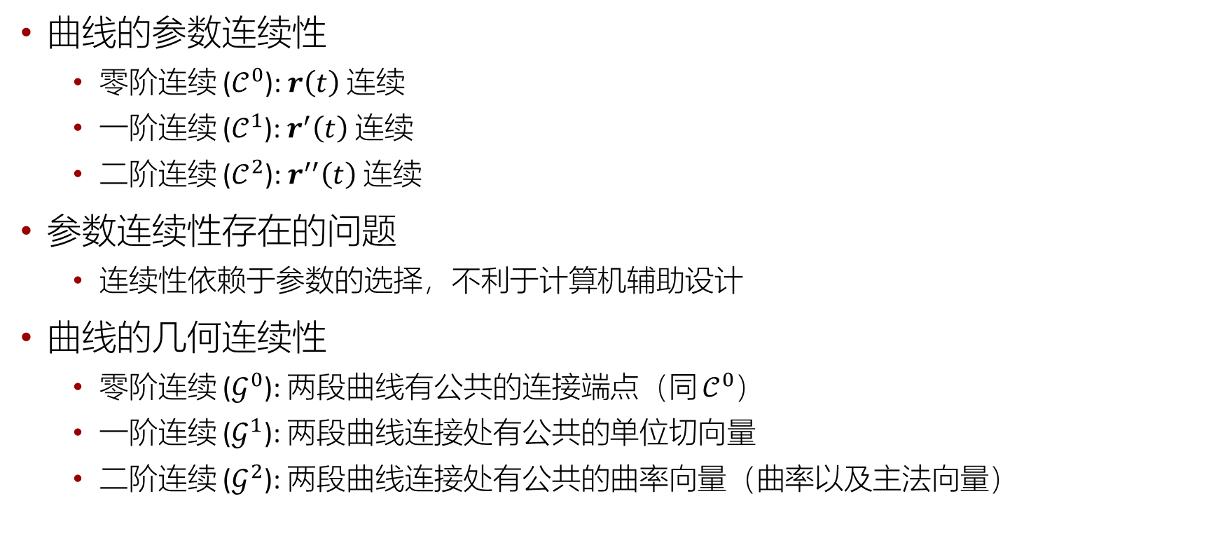
几何连续性
曲线的参数连续性
零阶连续 ($𝒞^{0}$): $r\left(t\right)$ 连续
一阶连续 ($𝒞^{1}$): $r^{′}\left(t\right)$ 连续
二阶连续 ($𝒞^{2}$): $r^{′′}\left(t\right)$ 连续
参数连续性存在的问题
连续性依赖于参数的选择，不利于计算机辅助设计
曲线的几何连续性
零阶连续 ($𝒢^{0}$): 两段曲线有公共的连接端点（同 $𝒞^{0}$）
一阶连续 ($𝒢^{1}$): 两段曲线连接处有公共的单位切向量
二阶连续 ($𝒢^{2}$): 两段曲线连接处有公共的曲率向量（曲率以及主法向量）

Slide 29
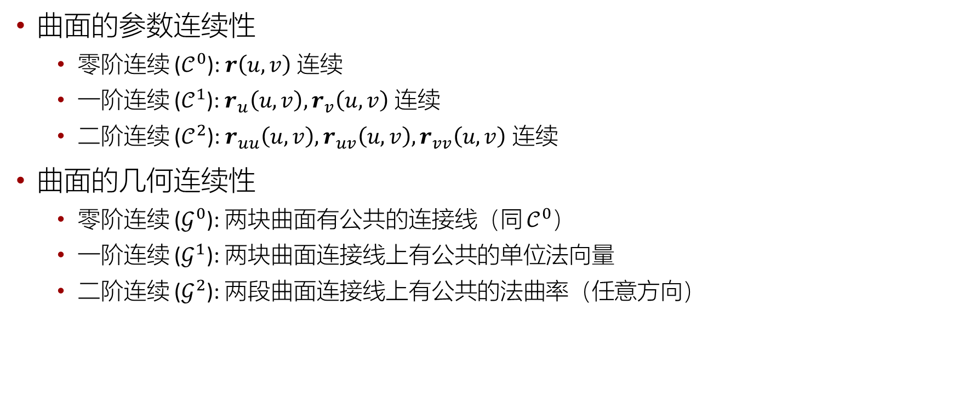
几何连续性
曲面的参数连续性
零阶连续 ($𝒞^{0}$): $r\left(u,v\right)$ 连续
一阶连续 ($𝒞^{1}$): $r_{u}\left(u,v\right),r_{v}\left(u,v\right)$ 连续
二阶连续 ($𝒞^{2}$): $r_{uu}\left(u,v\right),r_{uv}\left(u,v\right),r_{vv}\left(u,v\right)$ 连续
曲面的几何连续性
零阶连续 ($𝒢^{0}$): 两块曲面有公共的连接线（同 $𝒞^{0}$）
一阶连续 ($𝒢^{1}$): 两块曲面连接线上有公共的单位法向量
二阶连续 ($𝒢^{2}$): 两段曲面连接线上有公共的法曲率（任意方向）

